Slide 1
SZERVEZETI MAGATARTÁS
ORGANIZATIONAL BEHAVIOUR (OB) ELŐADÁS VÁZLAT
Dr. Ujhelyi Mária
Barizsné Dr. Hadházi Edit
Dr. Pierog Anita
Debreceni Egyetem Gazdaságtudományi Kar
Vezetés- és Szervezéstudományi Intézet
Debrecen

Slide 2
SZERVEZETI VÁLTOZÁS
A SZERVEZETEK LÉNYEGES JELLEMZŐIBEN BEKÖVETKEZŐ VÁLTOZÁS

Slide 3
MI VÁLTOZIK A SZERVEZETEKBEN
STRATÉGIA
STRUKTÚRA
TECHNOLÓGIA
EMBEREK
KULTÚRA

Slide 4
SZERVEZETEKKEL SZEMBEN TÁMASZTOTT IGÉNY
STABILITÁS
VÁLTOZÁS KÉPESSÉGE

Slide 5
VÁLTOZÁST KIVÁLTÓ TÉNYEZŐK
MUNKAERŐ
TECHNOLÓGIA
GAZDASÁGI SOKKOK
VERSENY
TÁRSADALMI TRENDEK
VILÁGPOLITIKA

Slide 6
ADAPTÁCIÓS MÓDSZEREK
REAKTÍV VÁLTOZÁS
PREAKTÍV VÁLTOZÁS
PROAKTÍV VÁLTOZÁS

Slide 7
A VÁLTOZÁS CÉLJA
TELJESÍTMÉNY JAVÍTÁS

Slide 8
A VÁLTOZÁS HATÁSA A TELJESÍTMÉNYRE
Teljesítmény
c
b
a
A teljesítmény
kezdeti szintje
A változás
kezdete
Idő
Forrás: Gibson, J. R. – Ivancevich, J. M. – Donelly, Jr., J. H.: Organizations (1998) alapján Northcraft, G. B. és Neale, M. A. (1990).

Slide 9
LEWIN VÁLTOZÁS TANULÁS MODELLJE
KIOLVASZTÁS
VÁLTOZÁS
BEFAGYASZTÁS

Slide 10
LEWIN ERŐ-MEZŐ ELMÉLETE
Kívánatos állapot
Visszatartó
erők
Status
quo
Hajtó
erők
Idő

Slide 11
A VÁLTOZÁS HÁROM TÍPUSA
Típus | Célpont | Logikai alap
Turnaround | Belső erőforrások | A rövid-távú pénzügyi teljesítmény javítása
Eszközök és technikák | Folyamatok | A belső teljesítmény javítása
Transzformáció | Magatartás | Emberi képességek növelése
Copyright © 2010 Prentice Hall

Slide 12
A VÁLTOZÁS TÍPUSAI
Turnaround – a szervezet eszközeit tekinti át, és új módon igyekszik menedzselni, a cash flow stabilizálása, a mérleg javítása a részvényesek hasznának maximalizálása érdekében(Leépítés, költség csökkentés…)
Technikák és eszközök – gyakran nem jár magatartás változással (outsourcing…)
Transzformáció – emberi képességeket javítja

Slide 13
A VÁLTOZÁS FOLYAMATA
A SZERVEZET ELEMZÉS
A VÁLTOZÁSOK MEGVALÓSÍTÁSÁHOZ SZÜKSÉGES TÉNYEZŐK ELEMZÉSE
A VÁLTOZÁS STRATÉGIÁJÁNAK ÉS TAKTIKÁJÁNAK MEGHATÁROZÁSA

Slide 14
A SZERVEZET ELEMZÉSE
KÜLÖNBSÉGEK MEGHATÁROZÁSA A JELENLEGI ÉS A KÍVÁNATOS HELYZET KÖZÖTT
PROBLÉMÁK ÉS LEHETŐSÉGEK DEFINIÁLÁSA
A PROBLÉMÁK OKAINAK MEGFOGALMAZÁSA
A PROBLÉMÁK FONTOSSÁGÁNAK, SÜRGŐSSÉGÉNEK MEGHATÁROZÁSA
A KÍVÁNATOS HELYZET LEÍRÁSA
A SZÜKSÉGES VÁLTOZÁSOK DEFINIÁLÁSA
KI ÉS HOGYAN ELEMEZZE A HELYZETET

Slide 15
A MEGVALÓSÍTÁS FOLYAMATÁNAK ELEMZÉSE
KI ÁLL ELLEN A VÁLTOZÁSOKNAK?
KIK RENDELKEZNEK A VÁLTOZÁSOKHOZ SZÜKSÉGES FONTOS INFORMÁCIÓKKAL?
KINEK A RÉSZVÉTELE NÉLKÜLÖZHETETLEN A VÁLTOZÁSOKHOZ?
HATALMI KAPCSOLATOK A RÉSZTVEVŐK KÖZÖTT

Slide 16
VÁLTOZÁSOKKAL SZEMBENI ELLENÁLLÁS
EGYÉNI
  SZOKÁSOK
  BIZTONSÁG
  GAZDASÁGI TÉNYEZŐK
  FÉLELEM AZ ISMERETLENTŐL
  SZELEKTÍV INFORMÁCIÓ FELDOLGOZÁS
SZERVEZETI
  STRUKTURÁLIS TEHETETLENSÉG
  A VÁLTOZÁS JELENTŐSÉGÉNEK CSÖKKENÉSE
  CSOPORT TEHETETLENSÉG
  SZAKÉRTŐKET FENYEGETŐ VESZÉLY
  HATALMI KAPCSOLATOKAT FENYEGETŐ VESZÉLY

Slide 17
AZ ELLENÁLLÁS LEKÜZDÉSÉNEK MÓDSZEREI
OKTATÁS, KOMMUNIKÁCIÓ
RÉSZVÉTEL
TÁMOGATÁS, SEGÍTÉS
TÁRGYALÁS
MANIPULÁLÁS, KOOPTÁLÁS
KÉNYSZERÍTÉS

Slide 18
A STRATÉGIA ÉS TAKTIKA MEGHATÁROZÁSA
A VÁLTOZÁSI FOLYAMAT STRATÉGIÁJÁNAK ÉS TAKTIKÁJÁNAK MEGHATÁROZÁSA
AZ AKCIÓ TERV KIDOLGOZÁSA
AZ AKCIÓK MEGVALÓSÍTÁSA
AZ AKCIÓK ÉRTÉKELÉSE

Slide 19
VÁLTOZÁS STRATÉGIÁK
INKREMENTÁLIS VÁLTOZÁSOK
  KIS, A SZERVEZET NÉHÁNY SZINTJÉT, NÉHÁNY JELLEMZŐJÉT ÉRINTŐ VÁLTOZÁSOK, MELYEK LÉPÉSRŐL LÉPÉSRE, LASSAN TÖRTÉNNEK
RADIKÁLIS VÁLTOZÁSOK
  JELENTŐS, AZ EGÉSZ SZERVEZETET, ANNAK LÉNYEGES JELLEMZŐIT ÉRINTŐ VÁLTOZÁSOK, MELYEK NAGY LÉPÉSEKBEN, GYORSAN TÖRTÉNNEK

Slide 20

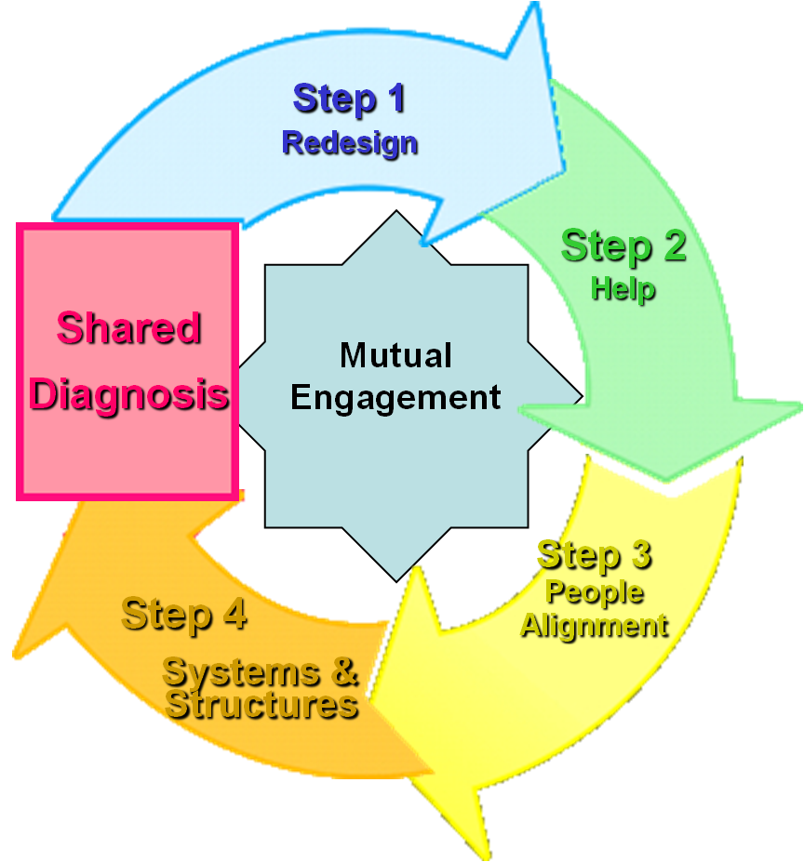



AZ EREDMÉNYES VÁLTOZÁS MEGVALÓSÍTÁS SZEKVENCIÁLIS MODELLJE
Step 1
Designing New Strategically Aligned Behavior
Roles
Responsibilities
Relationships
Step 2
Help
Training
Mentoring
Step 4
Systems & Structures
Reporting Relationships
Compensation
Information
Measurement & Control
Step 3
Talent Management
Assessment
Promotion
Replacement
Recruitment
l
Notes:
A hatékony változás megvalósítás szekvenciális modelljét Spector (2013) Beer és társai
(1990) korábbi munkájára építve magyarázza. A hatékony szervezeti változás a dolgozók
magatartás mintáinak változtatását követeli. A folyamat kezdetén a vezetők bevonják
a dolgozókat a közös diagnózis folyamatába. A diagnózis célja, hogy kiolvassza a „társas
szokásokat” és kialakítson egy elégedetlenség érzést a jelenlegi helyzettel kapcsolatban. A
döntéshozatalban való részvétel ugyanakkor segít az elkötelezettség kialakításában. A
modell négy egymást követő lépést javasol: a stratégiának megfelelő új magatartás megtervezése;
segítség nyújtás e magatartás megtanulásához tréningek, mentorálás, vagy
coaching formájában; az emberek változtatása, értékelés, előléptetés, helyettesítés, új
munkaerő alkalmazása; végül a rendszerek és struktúra változtatása. A modell alkotói
fontosnak tartják a lépések sorrendjének megtartását, mert ezzel biztosítható a szervezeti
szereplők alacsony szintű ellenállása és változások melletti elköteleződése.

Slide 21
AZ EREDMÉNYES VÁLTOZÁS MEGVALÓSÍTÁS SZEKVENCIÁLIS MODELLJE
Megosztott diagnózis
Közös kötelezettség
1. lépés: A stratégiával összehangolt magatartás megtervezése
2. lépés: Segítségnyújtás
3. lépés: Tehetség menedzselése
4. lépés: Rendszerek és struktúrák átalakítása

Slide 22
A SIKERES VÁLTOZÁS JELLEMZŐI
Az érintettek motivációinak megértése
Az elérendő cél kommunikálása
Kezdeti sikerek
Az erőforrások számbavétele
A hatalom megértése
Tettek szimbolikus jelentése
Stabilizálás
Részvétel
Győztesek bevonása

Slide 23
https://www.youtube.com/watch?v=OjgKZBVXSM4&t=3s
https://www.youtube.com/watch?v=Yj3GPCVsKjY

Slide 24
Köszönöm a figyelmet!

